Slide 1
CCN
Content Centric Networks
Trabalho teórico para o curso Redes de Computadores I - UFRJ
Autores: Pedro H. Boueke, Guilherme T. Borges, Erik F. Tronkos
2015.1

Slide 2
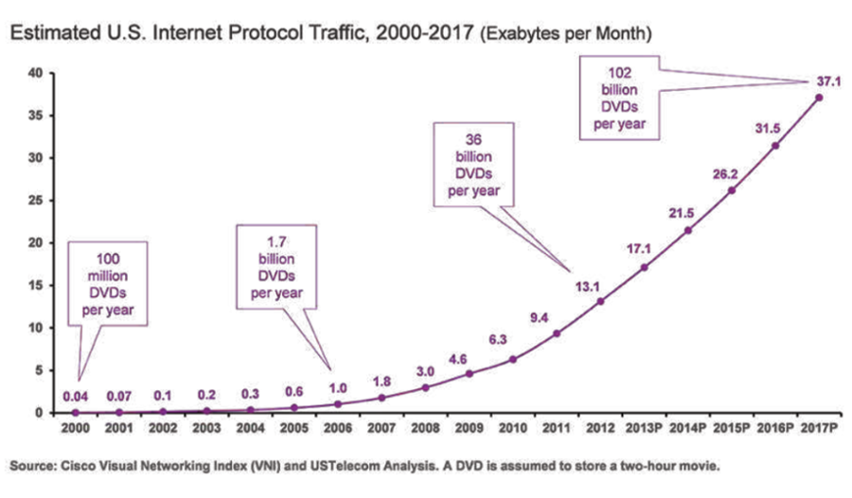
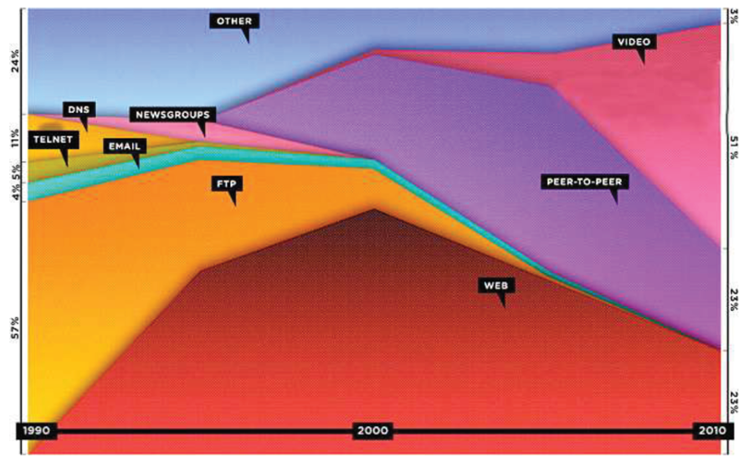
“Nextgen Internet”

Slide 3
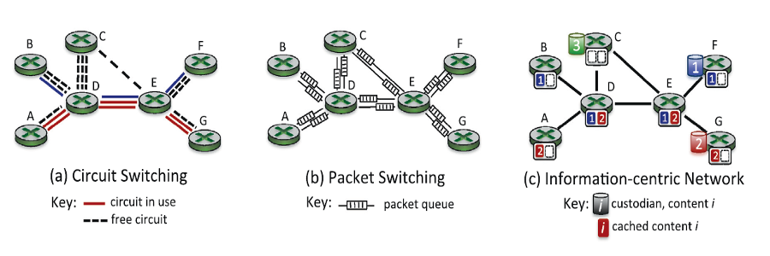
Ideia

Slide 4
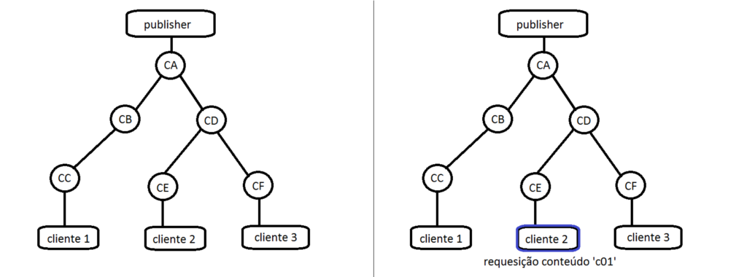
Ideia

Slide 5
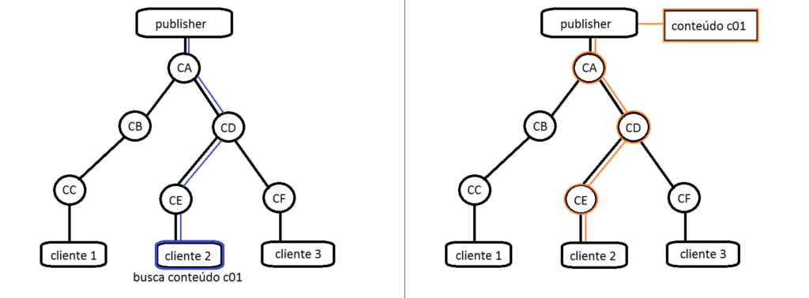
Ideia

Slide 6
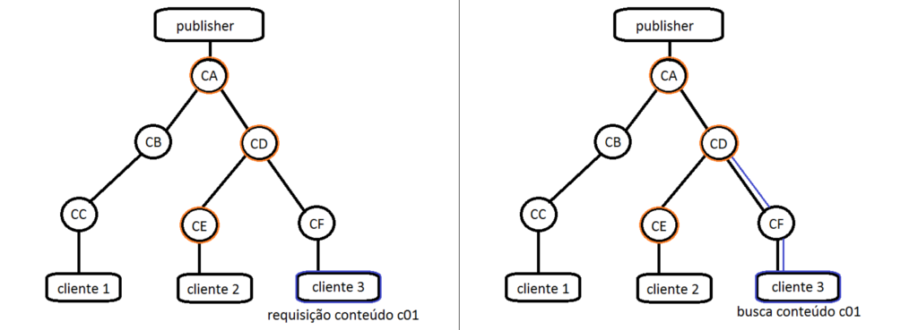
Ideia

Slide 7
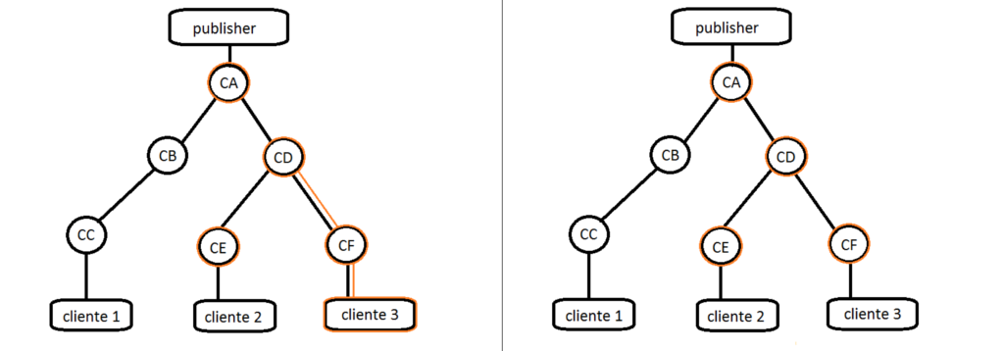
Ideia

Slide 8
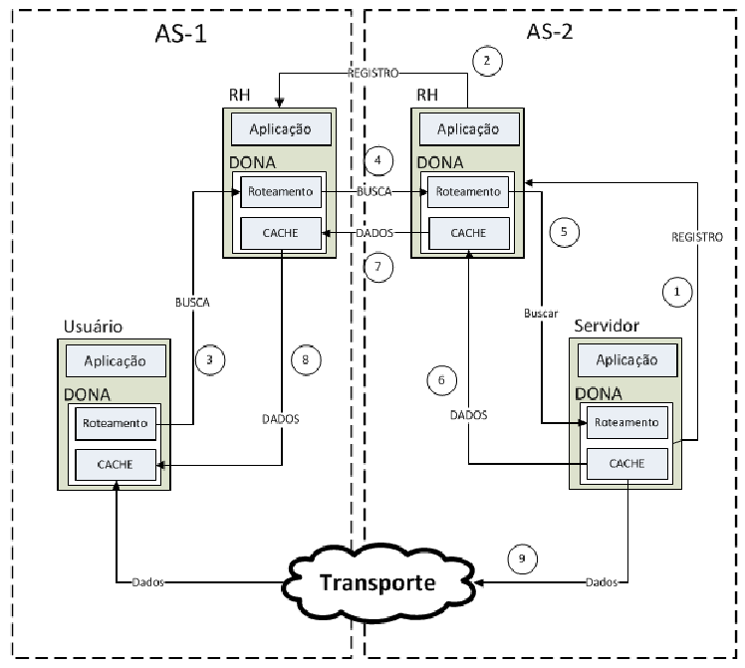
DONA

Slide 9
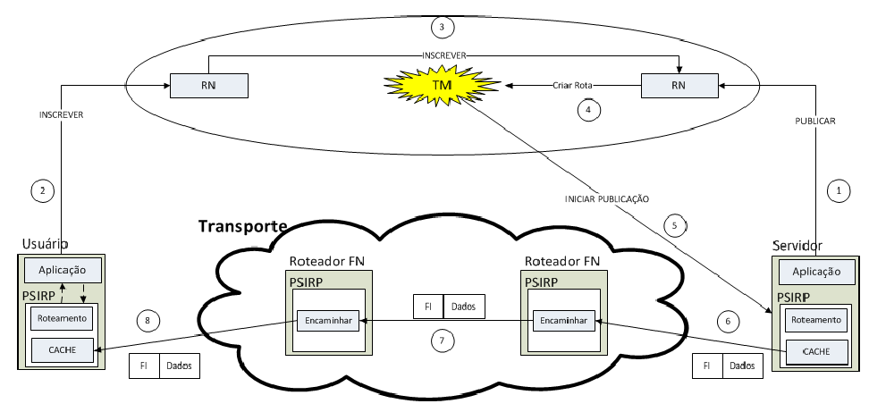
PURSUIT

Slide 10
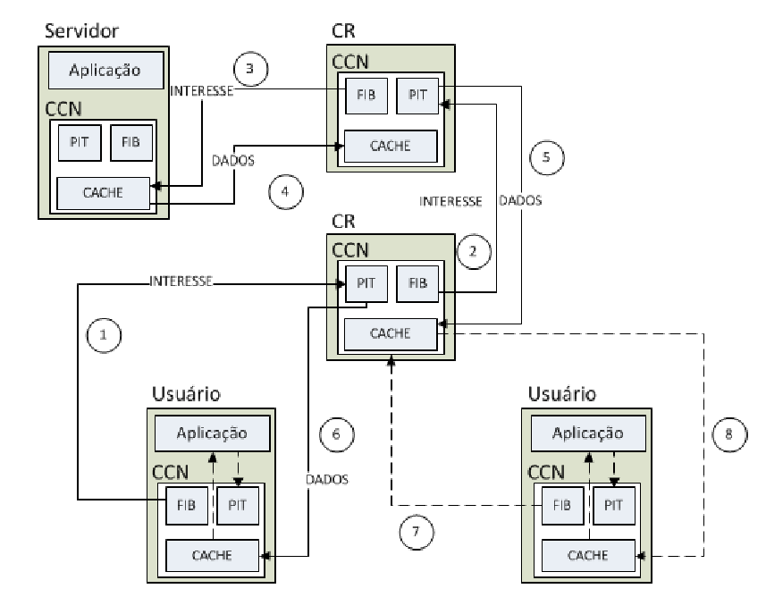
NDN

Slide 11
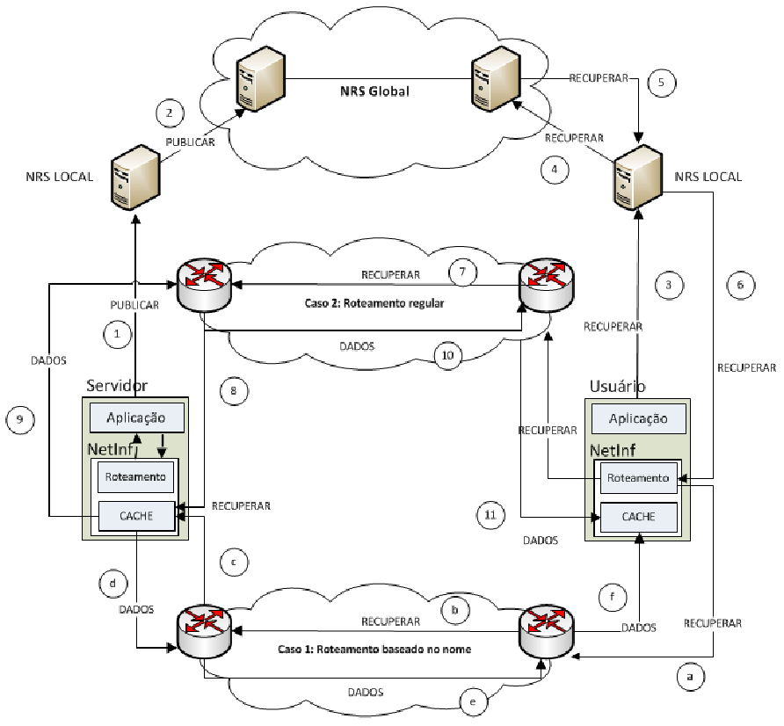
NetInf

Slide 12
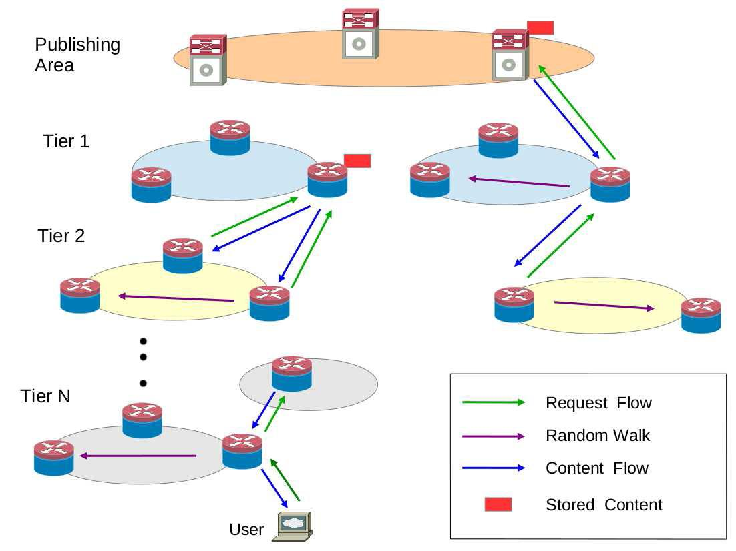
Buscas Oportunísticas

Slide 13
Buscas Oportunísticas

Slide 14
Buscas Oportunísticas

Slide 15
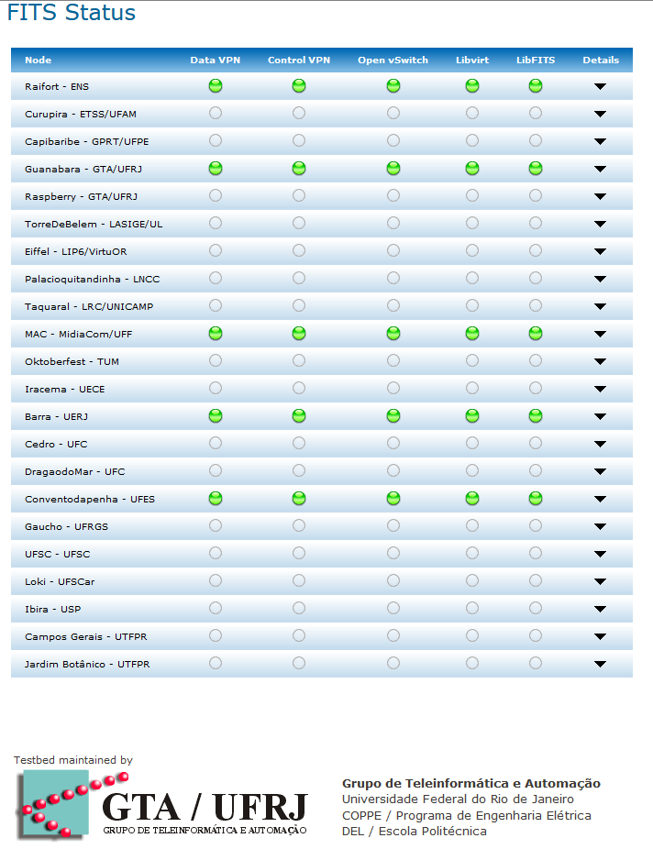
FITS

Slide 16
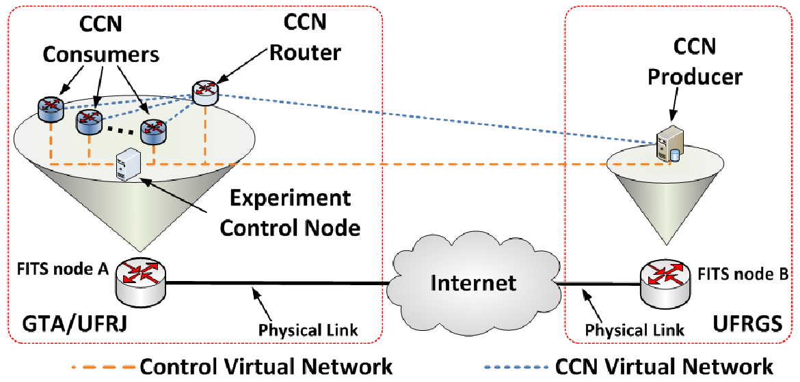
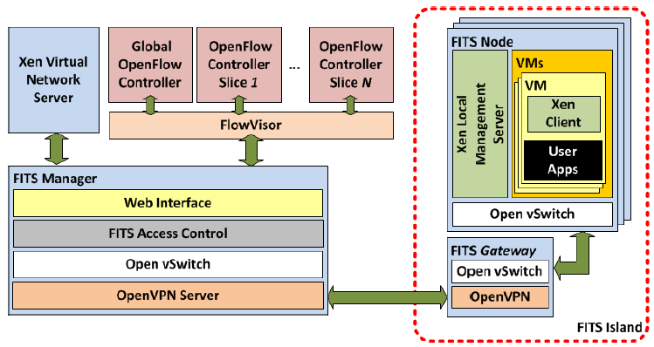
FITS

Slide 17
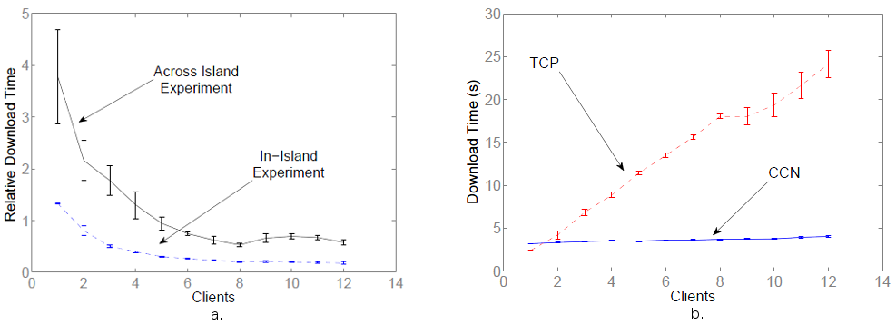
FITS

Slide 18
Críticas e Desafios
Privacidade
Segurança
Escalabilidade
Custo-benefício da transição

Slide 19
Conclusão
IP e CCN/ICN

Slide 20
Perguntas
Qual a principal diferença entre o modelo atual e o proposto em CCN?
É possível que a requisição por conteúdo leve mais tempo para ser atendida, já que temos que procura-lo nos caches?
No modelo de buscas oportunísticas, como a variação do TTL impacta o tempo de busca na rede?
No modelo de buscas oportunísticas, como podemos garantir a interconexão dos nós de mesmo domínio?
Na adaptação do modelo teórico para a realidade, o que representaria o maior custo em sua implementação?

Slide 21
Referências
http://www.ccnx.org/ http://www.gta.ufrj.br/publicacoes/ https://www.land.ufrj.br/publications/publications.php?page=papers
Fontes das imagens em:
http://www.gta.ufrj.br/ensino/eel878/redes1-2015-1/15_1/ccn/
[1] Xylomenos, G., Ververidis, C. N., Siris, V. A., Fotiou, N., Tsilopoulos, C., Vasilakos, X.,Katsaros, K. V., and Polyzos, G. C. (2014). A survey of information-centric networking research. Communications Surveys and Tutorials. IEEE COMMUNICATIONS SURVEYS & TUTORIALS, VOL. 16, NO. 2, SECOND QUARTER 2014.
[2] De Souza e Silva, E., Domingues, G., Leão, R., Menasché, D. A name resolution assisted ICN design, supported by opportunistic search, routing and caching policies. LAND/UFRJ.
[3] Kurose, J., Information-centric networking: The evolution from circuits to packets to content. University of Massachusetts.
[4] Jannibelli, D. Simulador para um modelo de busca oportunística de conteúdos em redes orientadas a informação. LAND/UFRJ - Dissertação de mestrado.
[5] Torres, J., Ferraz, L., Duarte, O., Redes Orientadas a Conteúdo Baseadas em Controladores Hierárquicos. GTA/COPPE/UFRJ.
[6] Guimarães, P., Ferraz L., Torres, J., Mattos, D., Murillo, A., Andreoni, M., Alvarenga, I., Rodrigues, C., Duarte, O,. Experimenting Content-Centric Networks in the Future Internet Testbed Environment. GTA/COPPE/UFRJ.
[7] Koponen, T., Chawla, M., Chun, B., Ermolinskiy, A., Kim, K., Shenker, S., Stoica, I. A Data-Oriented (and Beyond) Network Architecture
[8] Wood, C., Uzun, E., Flexible End-to-End Content Security in CCN. Palo Alto Research Center

